Slide 1
PSIHIČKI POREMEĆAJI ODRASLIH

Slide 2
Što smatramo normalnim ponšanjem?
Normalno ponašanje i doživljavanje jest ono koje je uobičajeno u većine ljudi.
Svako ponašanje koje odudara od uobičajenog smatra se nenormalnim.
Primjer čovjek koji razgovara s Bogom,muškarac koji se oblači u žensku odjeću...

Slide 3
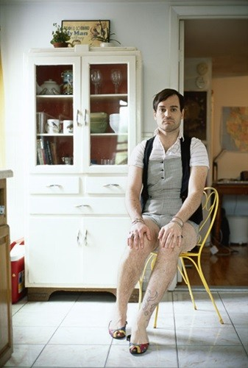
Dans se psihikči poremećaji uglavnom određuju prema tzv. medicinskom modelu.

Slide 4

Što je psihički poremećaj?
Psihički poremećaj može se definirati kao stanje u kojem ponašanje i doživljavanje osobe nije uobičajeno niti prilagođeno i predstavlja smetnju te nije opravdano situacijom u kojoj se nalazi.

Slide 5
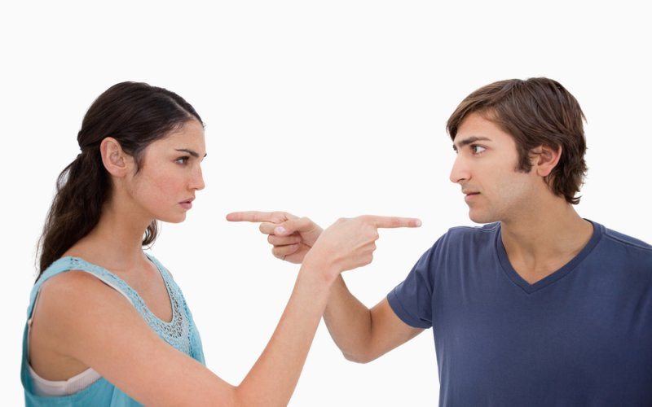
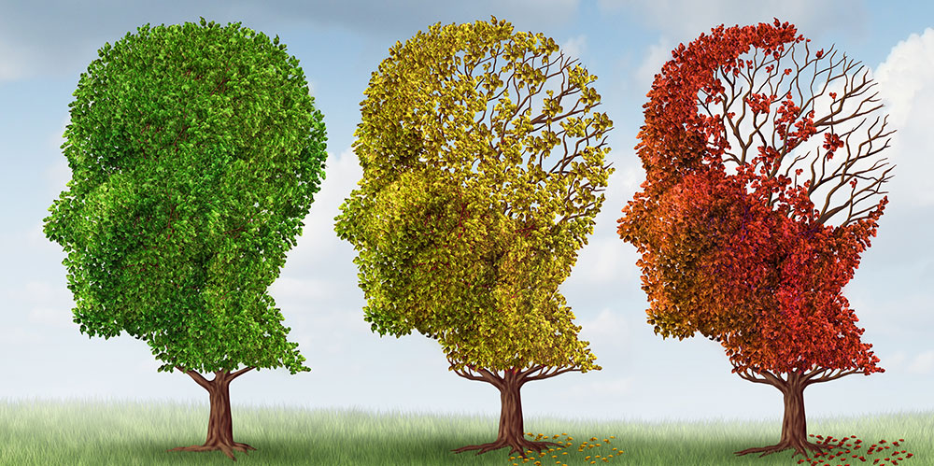
Uzroci
Faktor nasljeđa
Faktor sredine
Psihičke traume
Fizičke traume

Slide 6
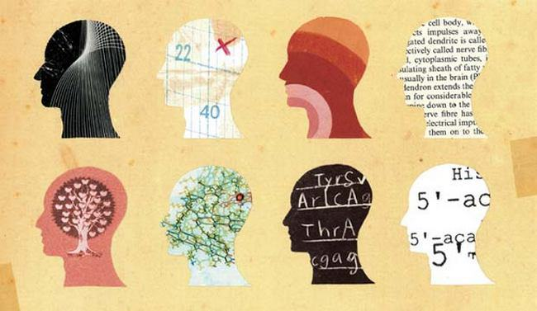
Poremećaji nekad i danas
Nekada-”lakši” i “teži” poremećaji
Danas-razvrstani po skupinama
-DSM-IV(priručnik psihičkih poremećaja)

Slide 7
Dimenzije DSM-IV
Os I-svi poremećaji osim poremećaja ličnosti i mentalne retardacije
Os II-razvojni poremećaji i poremećaji ličnosti
Os III-bilo koje medicinsko stanje uz pretpostavku da je važno za određeni psihički poremećaj
Os IV-psihosocijlni i okolinski faktori koje osoba doživljava stresnim situacijama
Os V-trenutačna razina općeg funkcioniranja osobe

Slide 8
Poremećaji ličnosti
Ne predstavljaju bolest u medicinskom smislu već neprilagođenost svakodnevnom životu.
Javljaju se u kasnom djetinjstvu i adolescenciji i nastavljaju se u odraslom dobu.
Da bi se dijagnosticirao poremećaj ličnosti obilježja moraju postojati najmanje odinu dana.

Slide 9
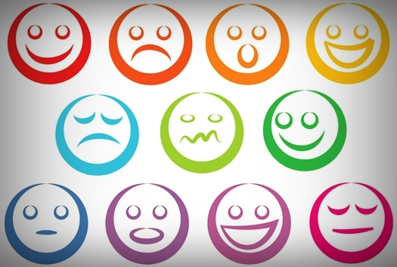
Klasifikacija poremećaja ličnnosti
Paranoidni poremećaj ličnosti
Shizoidni poremećaj ličnosti
Shizotipni poremećaj ličnosti
Granični poremećaj ličnosti
Narcisoidni poremećaj ličnosti

Slide 10
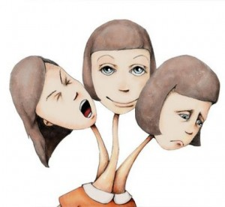
Histrionski poremećaj ličnosti
Izbjegavajući poremećaj ličnosti
Ovisni poremećaj ličnsti
Opsesivno-kompulzivni poremećaj ličnosti
Antisocijalni poremećaj ličnosti

Slide 11
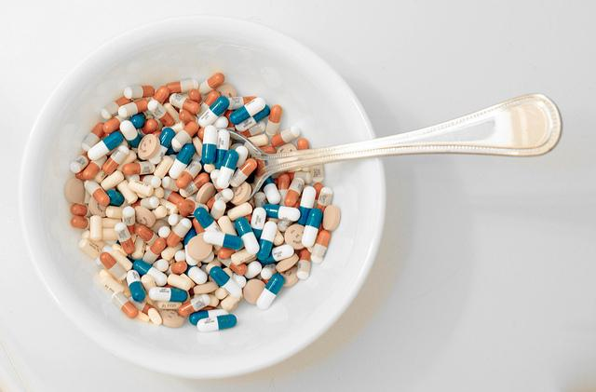

Liječenje psihičkih poremećaja
Medicinska terapija
Psihoterapija

Slide 12
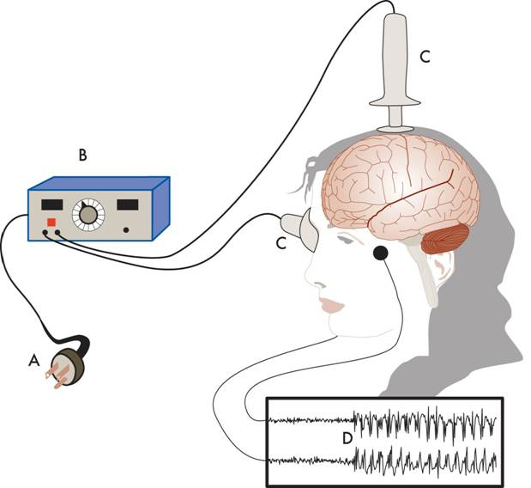
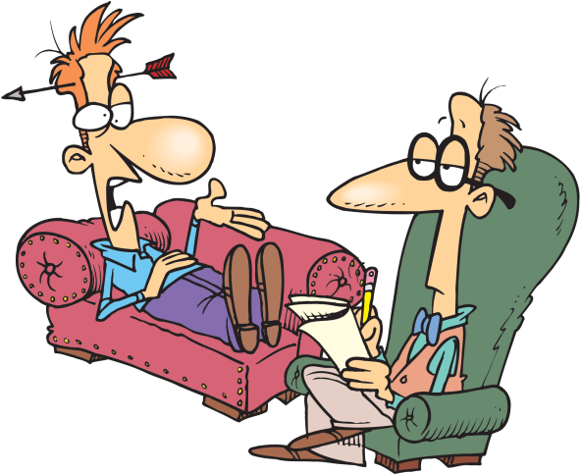
Medicinska terapija
Psihijatri
Terapija lijekovima
Elektrokonvulzivna terapija
Psihokirurgija

Slide 13
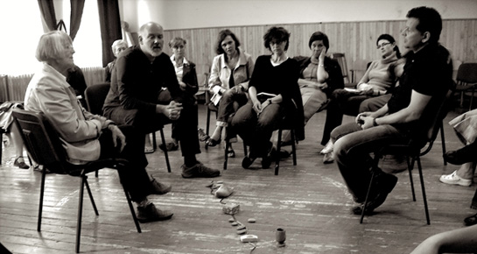
Psihoterpija
Utječe na doživljavanje,mišljenje i ponašanje.
Psihoanalitičke terapije
Humanističke psihoterapije
Kognitivno-biheviorističke terapije

Slide 14
Psihičke bolesti u različitim kulturama
Anorexia nervosa-srednji i viši sloj zapadne kulture
Koro-Kinezi i Malajci
Windigo-neke domorodačke kulture
Taijin kyofusho-Japan

Slide 15
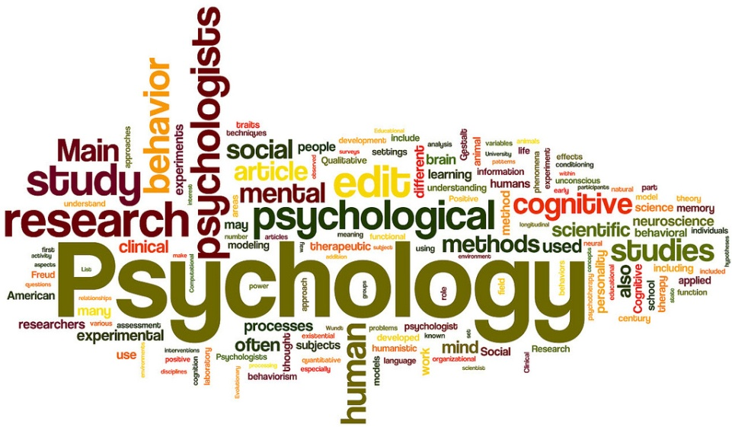
Marija Matijašević ☺
Tihana Metić ☺
Melinda Andrić ☺

